Slide 1


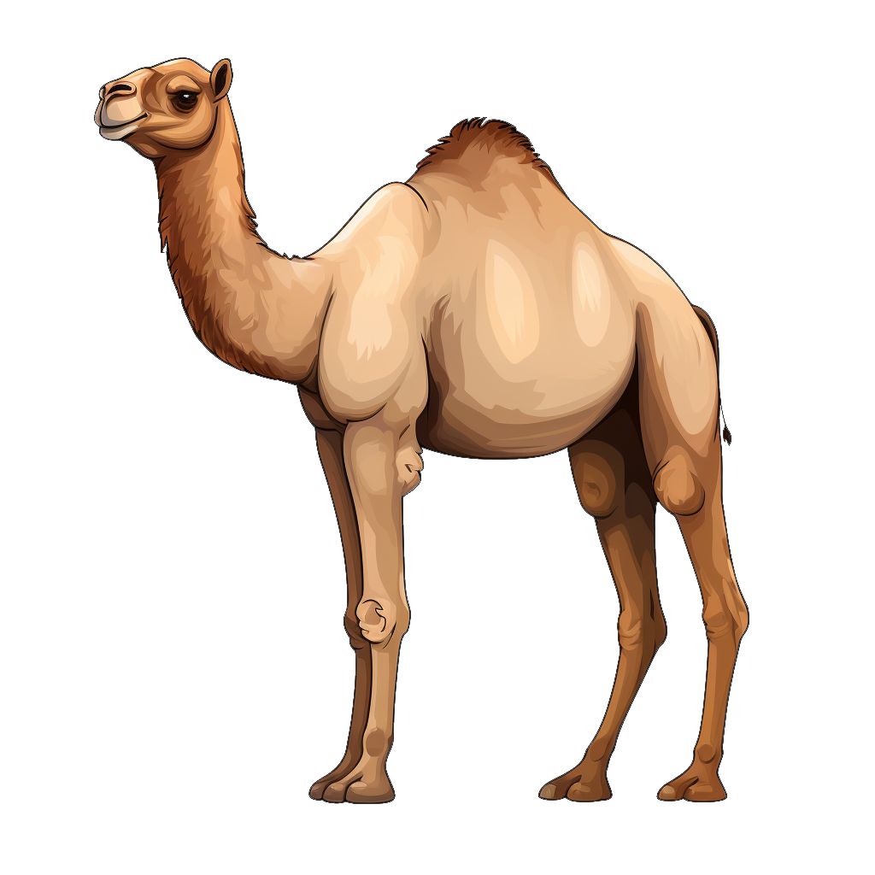


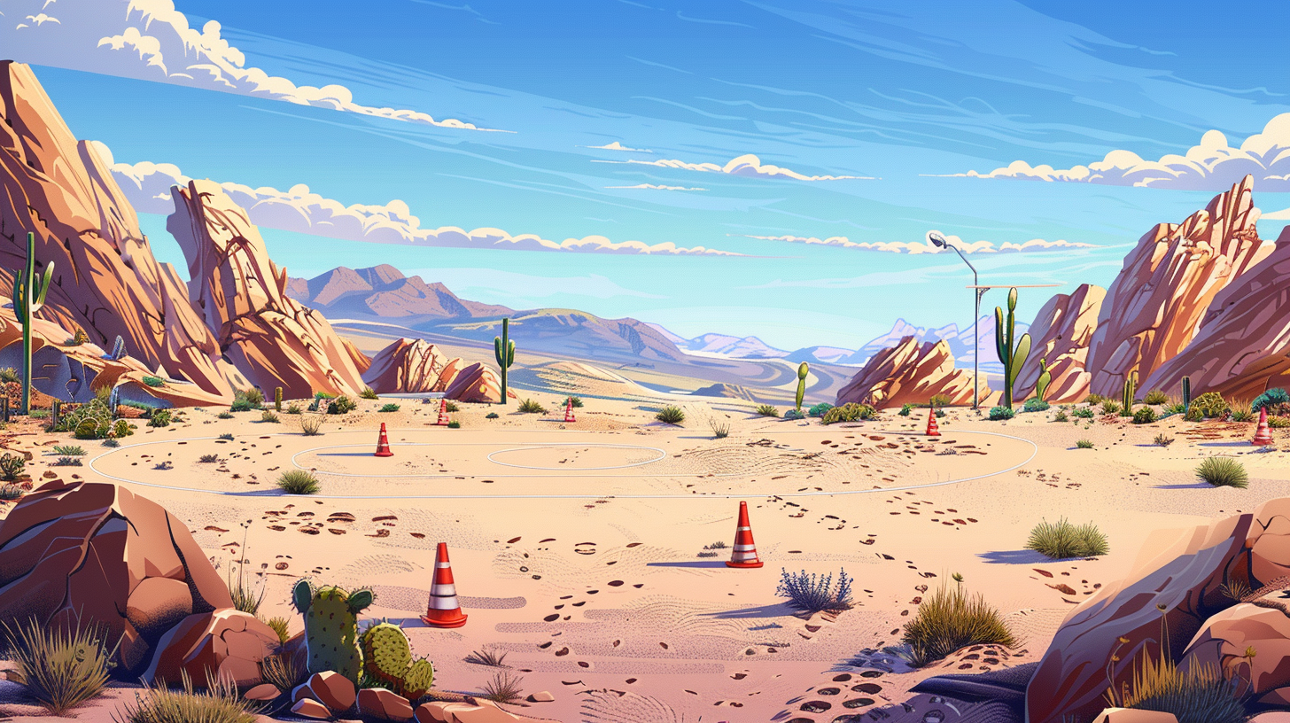




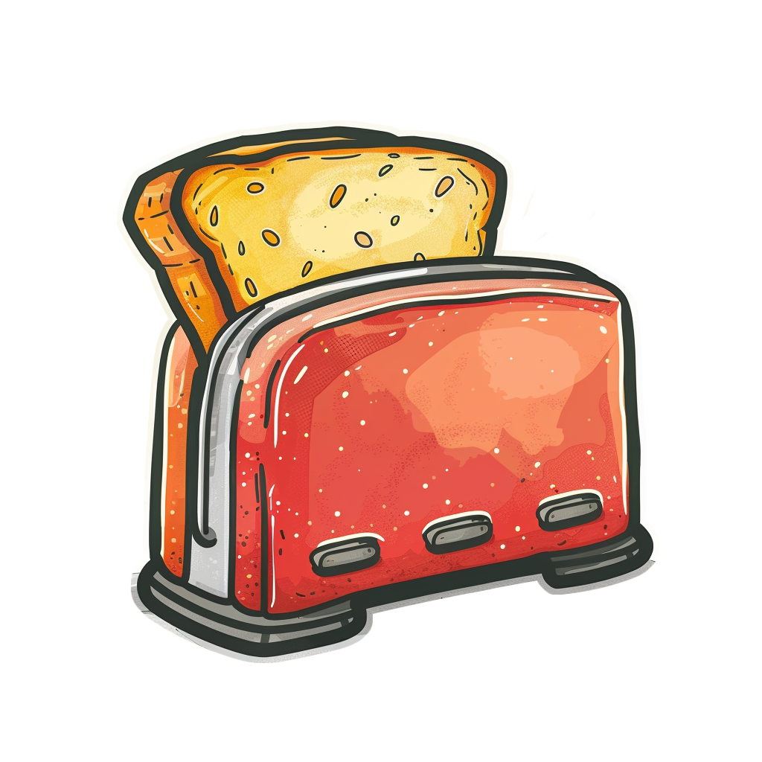
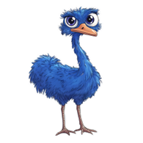


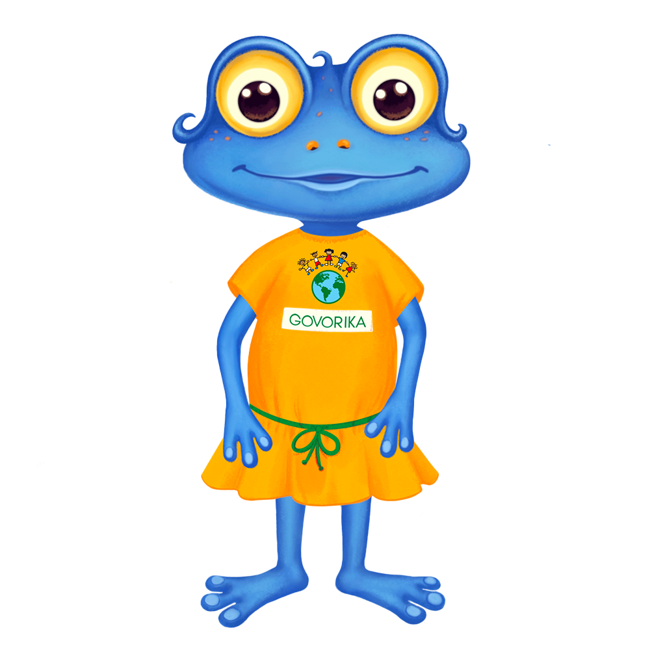

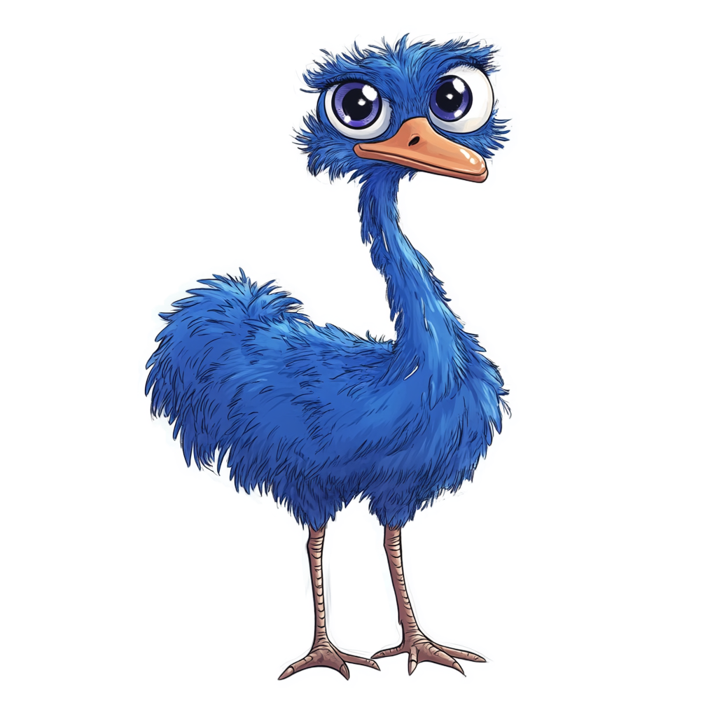

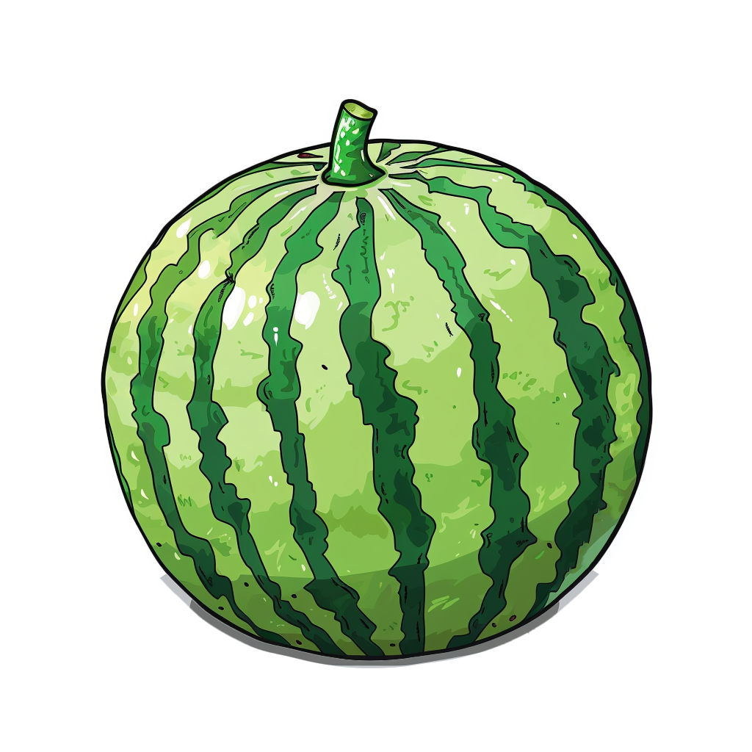

НАД
У
ГРУ
ВЕР
АР
РЫ
ПРУ
КРЫ
БЁР
РА
ТЕР
ФИР
РО
НА
ЗА
МАР
В
МЕЖДУ
ПЕРЕД
ПОД
ЧЕРЕЗ
ОКОЛО
К
С

